Slide 1

Avaliação dos fundos de incentivo ao desenvolvimento científico e tecnológico
Percepções da Universidade Federal do Rio Grande do Sul
Reitor – Prof. Rui Vicente Oppermann
Novembro de 2016

Slide 2
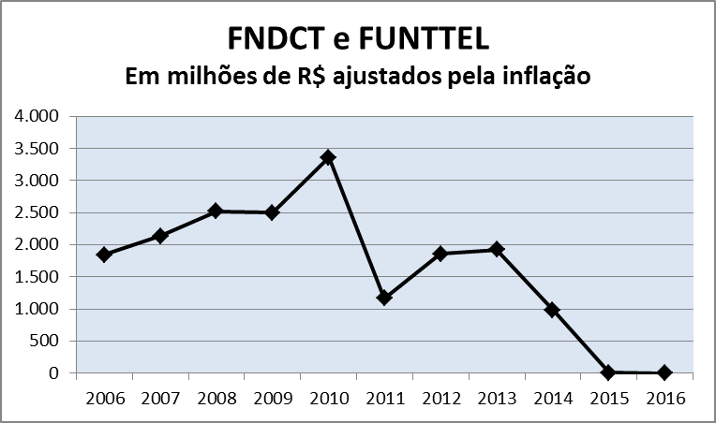
Recursos para pesquisa e inovação oriundos do FNDCT e FUNTTEL
Valores para financiar projetos de inovação (transferência de tecnologia) envolvendo interação empresas - universidades e centros de pesquisa brasileiros

Slide 3
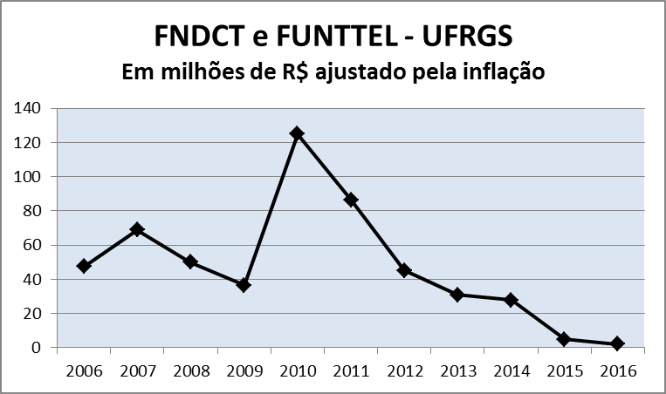
Recursos para pesquisa e inovação na UFRGS oriundos do FNDCT e FUNTTEL
Valores aprovados para financiar projetos de inovação (transferência de tecnologia) apoiada por pesquisadores da UFRGS

Slide 4
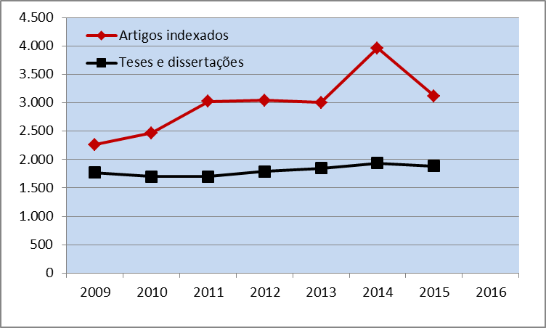
Produção científica - UFRGS
Pesquisa ainda se mantém

Slide 5
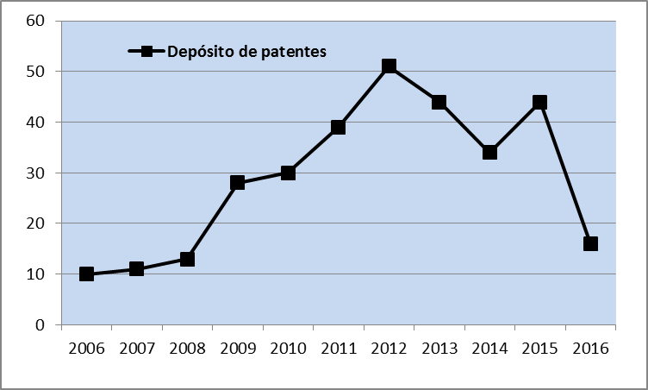
Depósito de patentes, por ano - UFRGS
Inovação (pesquisa que chega à sociedade) em declínio

Slide 6
1. Em que proporção têm sido aproveitados por sua universidade os recursos do FNDCT, FUNTTEL e de outras políticas públicas de incentivo à pesquisa e à inovação?
Esses fundos e as políticas públicas são essenciais para sustentar pesquisa e inovação em Universidades Públicas.
Nos últimos 10 anos esses fundos responderam por 42% da verba para pesquisa e inovação na UFRGS.
Observa-se que, entre 2008 e 2013 houve vários editais financiados pelo FNDCT através do CNPq,
Mas nos últimos 3 anos, houve somente um edital, relacionado ao vírus Zika (coordenado pelo CNPq).
Esses recursos foram praticamente estancados a partir de 2015, implicando em grande prejuízo às atividades de pesquisa e inovação.

Slide 7
2. Que resultados efetivos esses recursos têm propiciado para a área da inovação e da pesquisa científica?
Esses recursos geram importantes resultados tanto do ponto de vista científico, amplamente atestado através de artigos em periódicos, teses e dissertações.
Como do ponto de vista da inovação, entendida como pesquisa que chega à sociedade e causa impacto positivo na sociedade (patentes e contratos de transferência de tecnologia).
Apenas a título de exemplo, podem ser citados o Programa Antártico Brasileiro e o programa de prevenção e combate ao vírus Zika, que têm a participação da UFRGS e são parcialmente financiados com recursos do FNDCT.
Os Institutos Nacionais de Ciência e Tecnologia, fundamentais para dar suporte às questões de inovação no país, também foram financiados parcialmente com recursos do FNDCT.

Slide 8
3. Como é possível estimular a realização de pesquisas que efetivamente contribuam para o desenvolvimento de tecnologias que o Brasil não domina e que importa?
Esse é um importante desafio para as universidades federais.
A UFRGS tem respondido a esse desafio através da consolidação de um ambiente de inovação, que envolve suas incubadoras, seu parque tecnológico e sua secretaria de desenvolvimento tecnológico.
Nesse sentido, o FNDCT e o FUNTTEL são elementos essenciais para a consolidação do ambiente de inovação.
No entanto, vários motivos dificultam que o grande volume de pesquisas realizadas em universidades federais implique em um maior volume de tecnologias brasileiras.

Slide 9
3.... Como é possível estimular a realização de pesquisas que efetivamente contribuam para o desenvolvimento de tecnologias que o Brasil não domina e que importa?
Por exemplo, o trâmite das patentes no Brasil constitui uma dificuldade, pois é notadamente mais lento que em países da América do Norte e Europa Ocidental.
Outro aspecto importante é reforçar a cultura do empreendedorismo e inovação nas universidades.
Também deve ser reforçado o quadro funcional que lida com propriedade intelectual, envolvendo conhecimentos especializados referentes a redação de patentes e contratos de transferência de tecnologia.

Slide 10
3.... Como é possível estimular a realização de pesquisas que efetivamente contribuam para o desenvolvimento de tecnologias que o Brasil não domina e que importa??
Do ponto de vista do ambiente universitário, é preciso reforçar a cultura de empreendedorismo e inovação.
A UFRGS está fazendo várias ações nesse sentido.
Do ponto de vista do governo, as políticas públicas podem direcionar recursos para pesquisas que tenham esse propósito.
Paralelamente, a legislação deve continuar avançando de forma a possibilitar o uso pleno da Lei da Inovação.
Isso facilitaria a contratação de pessoas qualificadas e o processo de aquisição de equipamentos e insumos para pesquisa e desenvolvimento.

Slide 11
3.... Como é possível estimular a realização de pesquisas que efetivamente contribuam para o desenvolvimento de tecnologias que o Brasil não domina e que importa?
Em resumo:
A universidade pode continuamente revisar a sua agenda de pesquisa, priorizando temas importantes para o Brasil.
O governo pode ampliar os fundos de incentivo à inovação.
O governo pode estabelecer políticas que estimulem a aproximação universidade-empresa, que ainda é incipiente no Brasil.

Slide 12
4. Como se avalia a progressiva redução de recursos do FNDCT para ações verticais e crescimento para ações transversais? Que benefícios ou prejuízos essa alteração de perfil provoca?
Ações transversais são bem vindas, pois permitem explorar interfaces usualmente pouco desenvolvidas.
Mas tanto ações verticais, quanto transversais são fundamentais para a geração de inovações.
As empresas do Vale do Silício, por exemplo, surgiram, a partir de investimentos verticais, em áreas específicas e altamente sofisticadas do ponto de vista científico.
Um balanço entre ações verticais e transversais talvez seja o mais adequado.
No entanto, o aspecto que preocupa neste momento é a redução de recursos para pesquisa e inovação, atividades essenciais para a competitividade do Brasil em curto e médio prazo.

Slide 13
Conclusões
FNDCT, FUNTTEL e as políticas públicas são essenciais para a pesquisa e inovação em Universidades Públicas.
Os recursos desses fundos foram drasticamente reduzidos a partir de 2013 e isso precisa ser revertido.
O governo deve estabelecer políticas que estimulem a aproximação universidade-empresa, que ainda é incipiente no Brasil.
A legislação deve continuar avançando para fomentar a cultura da Inovação.
Um país sem pesquisa e inovação é um país sem futuro.

